Slide 1
UC11 / PHP – Acesso à BD
Prof.: Pedro Luiz Holuboski Junior

Slide 2
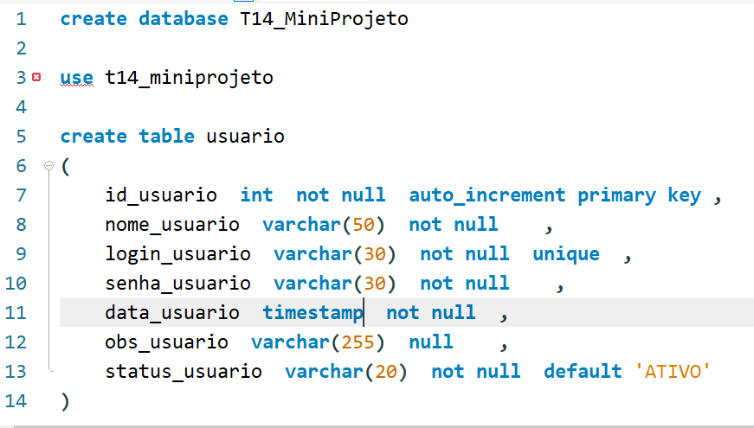
Banco

Slide 3
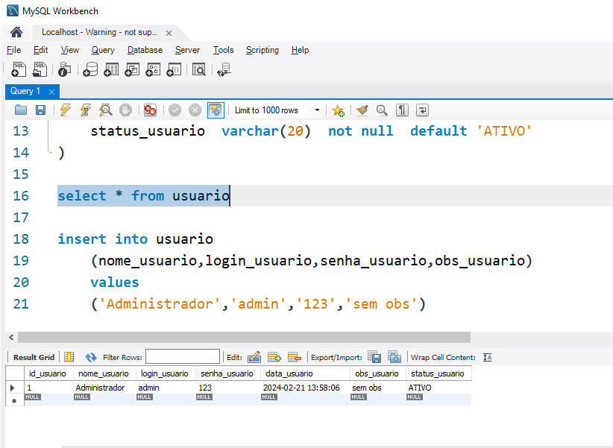

Slide 4
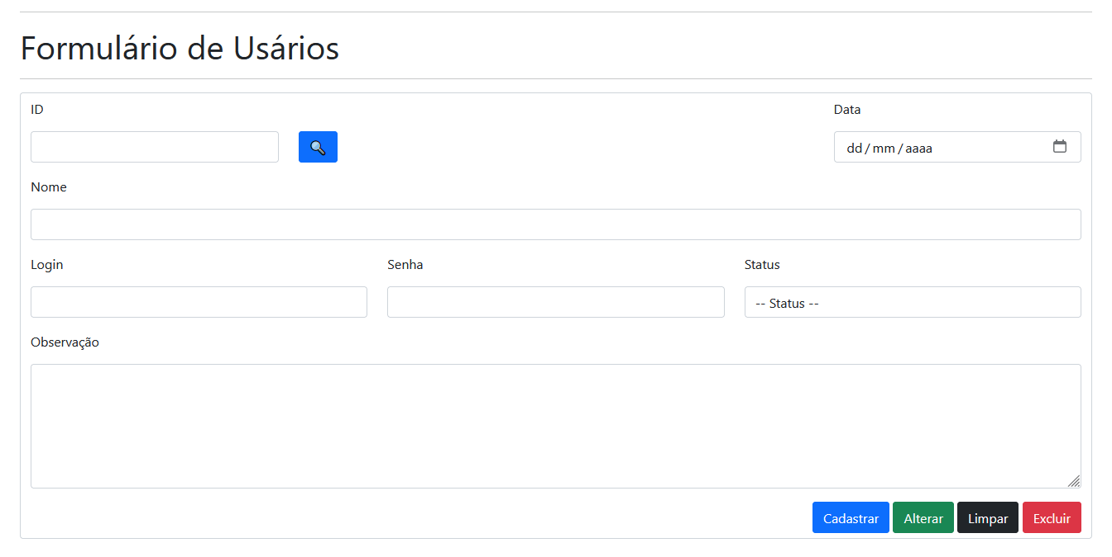

Slide 5
Acesso com mysql
Criando o arquivo de Conexão

Slide 6
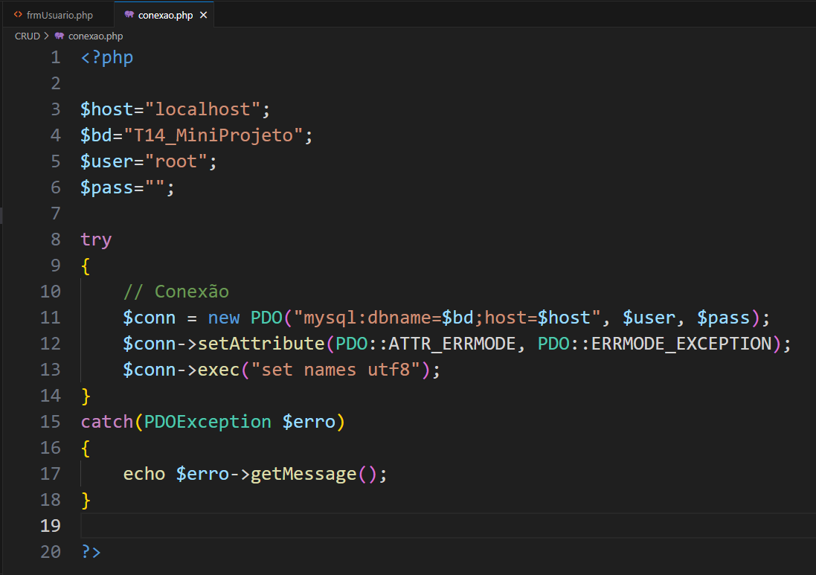

Slide 7
Acesso com sql server x mysql

Slide 8
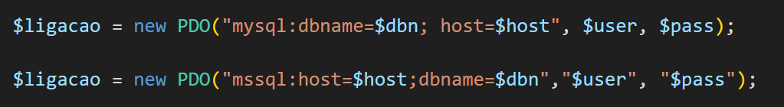

Slide 9
Acesso à Base de Dados
Selecionando do BD

Slide 10
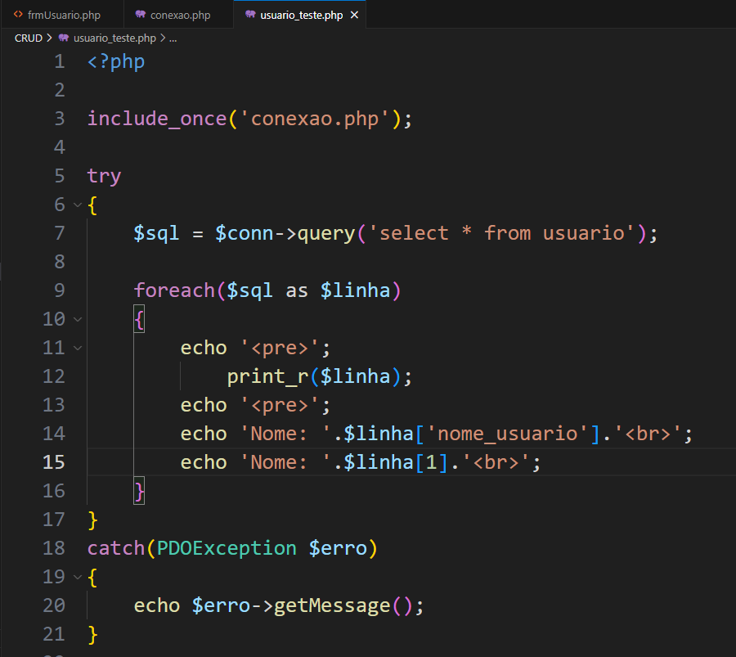
Mostrar dados do BD

Slide 11
Cadastrar
INSERT

Slide 12
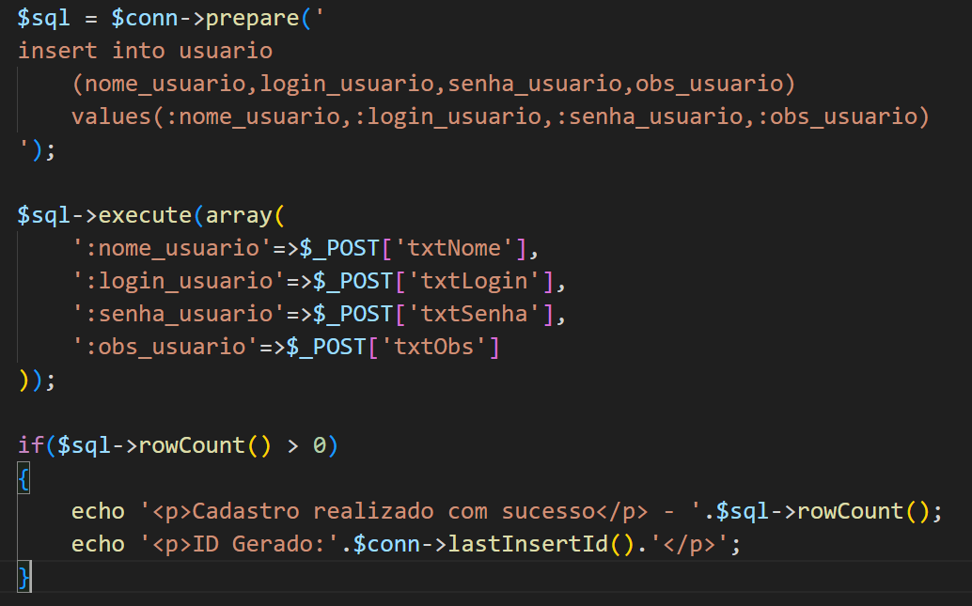

Slide 13
Alterar
UPDATE

Slide 14
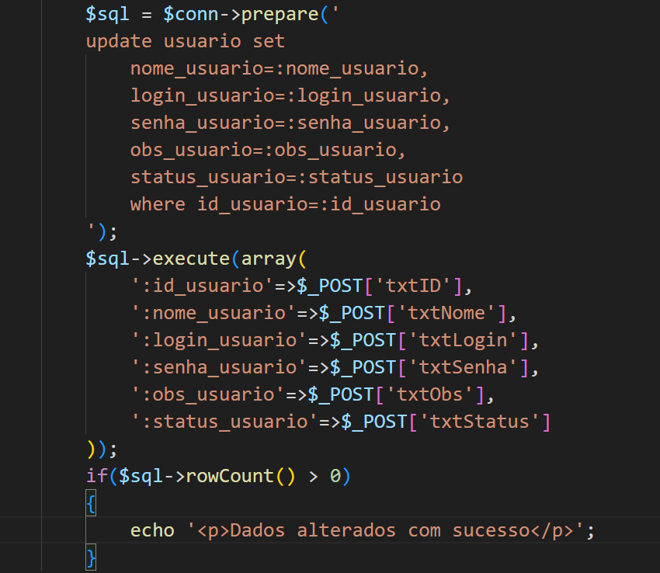

Slide 15
Excluir
Delete

Slide 16
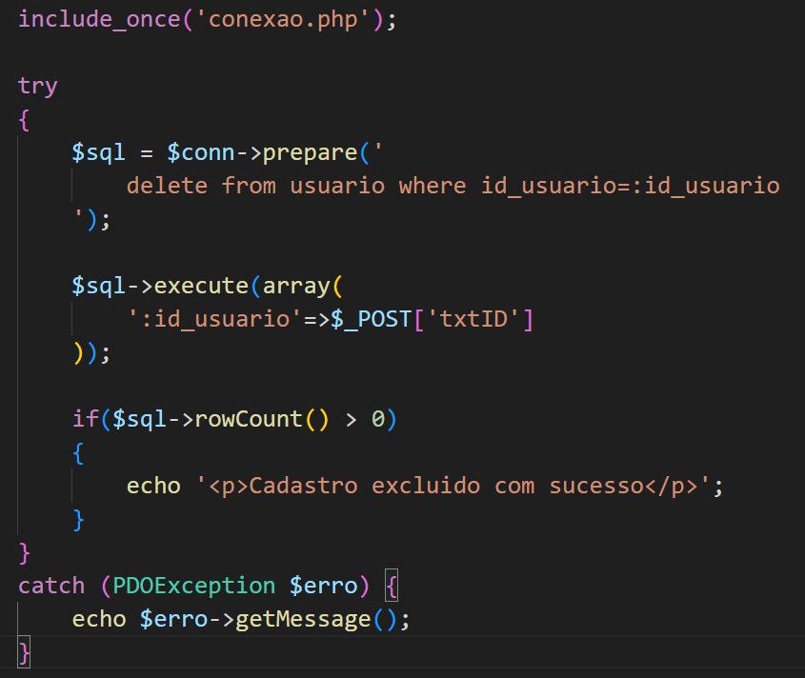

Slide 17
Pesquisar
Select

Slide 18
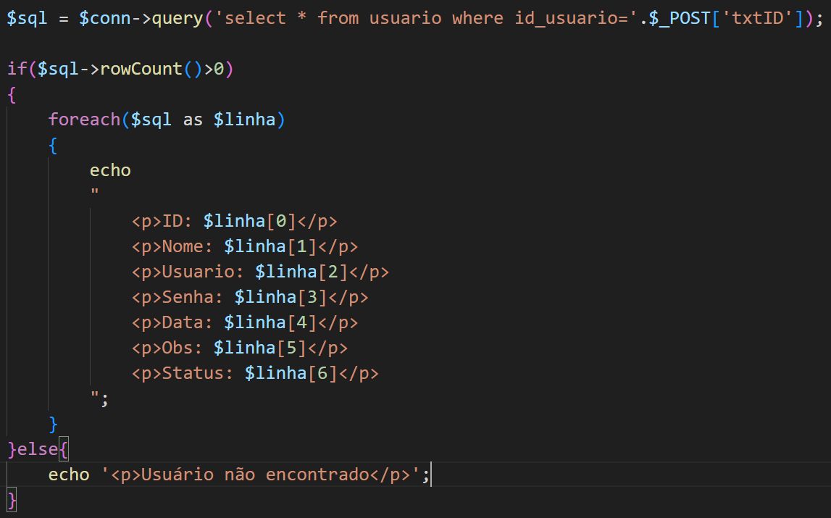

Slide 19
IMAGEM
*** enctype="multipart/form-data" ***

Slide 20
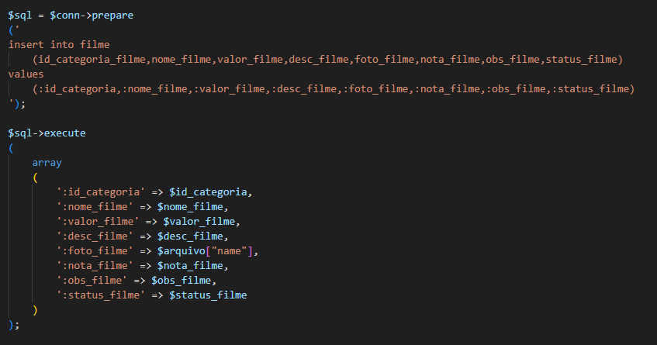
$arquivo = $_FILES['txtImg'];

Slide 21
